Slide 1
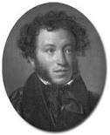
Александр Сергеевич Пушкин

Slide 2
Годы жизни
(1799 — 1837)

Slide 3
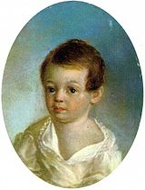
Пушкин- ребенок.
Родился в Москве 26 мая

Slide 4
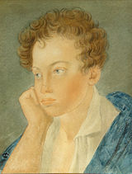
Юные годы А. С. Пушкина

Slide 5
Друзья мои, прекрасен наш союз!
Он, как душа, неразделим и вечен –
Неколебим, свободен и беспечен,
Срастался он под сенью
дружных муз.
Куда бы нас ни бросила судьбина,
И счастье куда б ни повело,
Все те же мы: нам целый мир судьбина;
Отечество нам Царское Село.

Slide 9
Пушкин и его друзья
Среди лицейских друзей Пушкина особенно близкими и дорогими – на всю жизнь дорогими – стали Дельвиг, Пущин, Кухельбекер. Двое из них были поэтами. Все лицейский друзья Пушкина - и он сам прежде всего – были более всего увлечены делами литературными.

Slide 11
ПОСЛАНИЕ К ЮДИНУ
Ты хочешь, милый друг, узнать Мои мечты, желанья, цели И тихий глас простой свирели С улыбкой дружества внимать. Но можно ль резвому поэту, Невольнику мечты младой, В картине быстрой и живой Изобразить в порядке свету Все то, что в юности златой Воображение мне кажет?

Slide 12
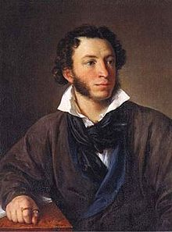
И. И. ПУЩИНУ
Мой первый друг, мой друг бесценный! И я судьбу благословил, Когда мой двор уединенный, Печальным снегом занесенный, Твой колокольчик огласил.
Молю святое провиденье: Да голос мой душе твоей Дарует то же утешенье, Да озарит он заточенье Лучом лицейских ясных дней!

Slide 14
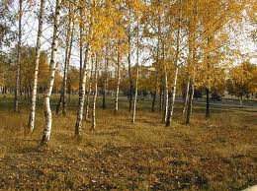
Любимое время года
Пушкина

Slide 15
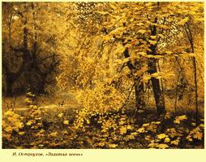
Уж небо осенью дышало,
Уж реже солнышко блистало,
Короче становился день,
Лесов таинственная сень
С печальным шумом обнажалась,
Ложился на поля туман,
Гусей крикливых караван
Тянулся к югу: приближалась
Довольно скучная пора;
Стоял ноябрь уж у двора.

Slide 16
Спасибо
за внимание!

